Slide 1

模块3 接口测试执行
任务3.2.1 JMeter发送请求

Slide 2
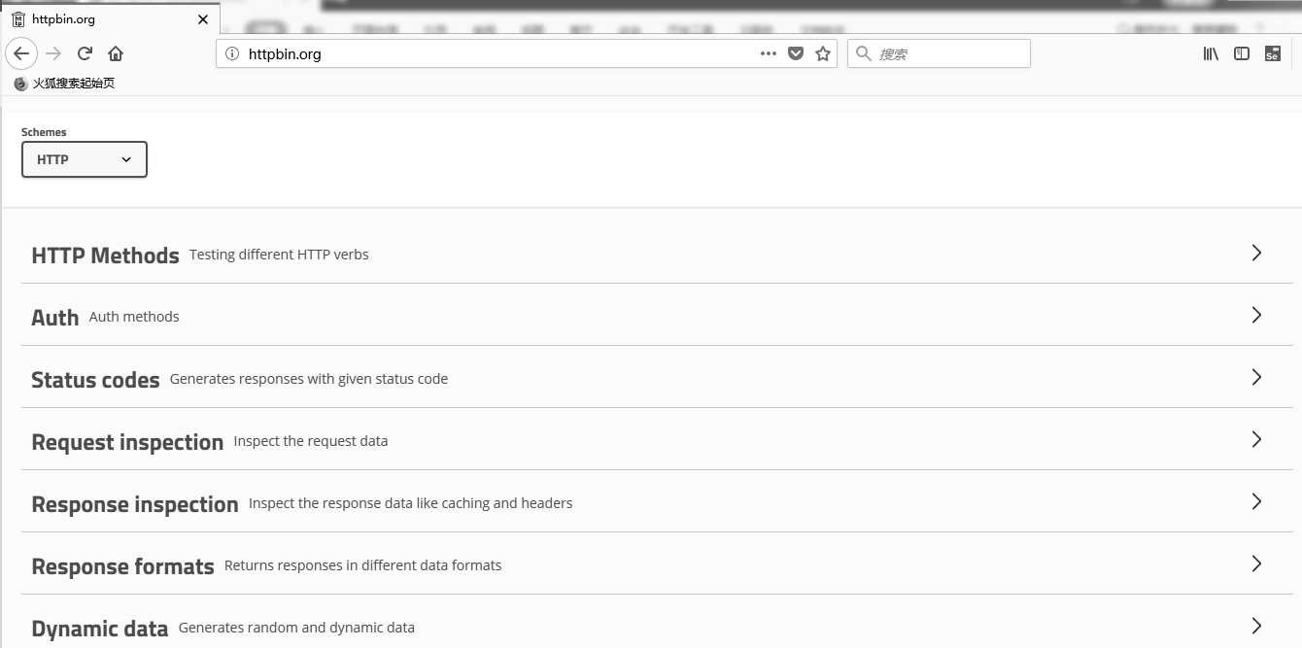
JMeter发送请求—GET请求
添加步骤：线程组>添加>Sampler>HTTP请求。
测试API：http://httpbin.org。打开API，弹出图4-3-2-13所示页面。
图4-3-2-13

Slide 3
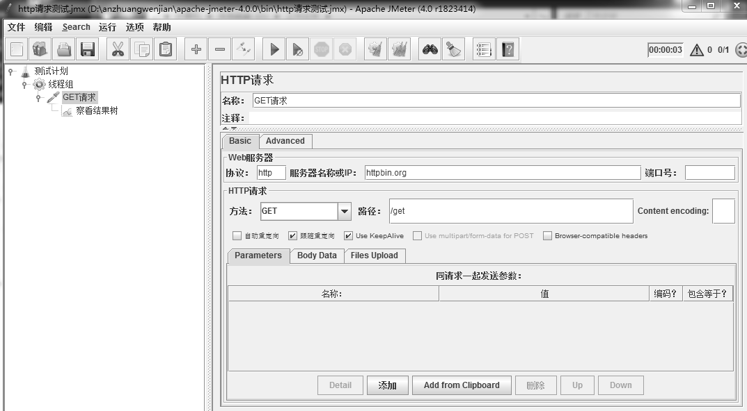
JMeter发送请求—GET请求
在这个网站中提供了很多HTTP接口，可以直接调用。
请求地址如下：http://httpbin.org/get。
在JMeter配置信息，如图4-3-2-14所示。
图4-3-2-14

Slide 4
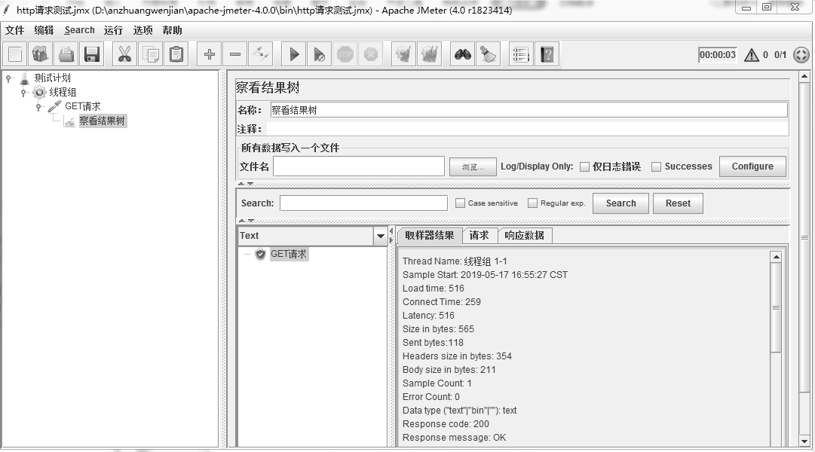
JMeter发送请求—GET请求
创建察看结果树，单击页面中的绿色方向箭头按钮，然后在察看结果树中查看结果，如图4-3-2-15所示。
图4-3-2-15

Slide 5
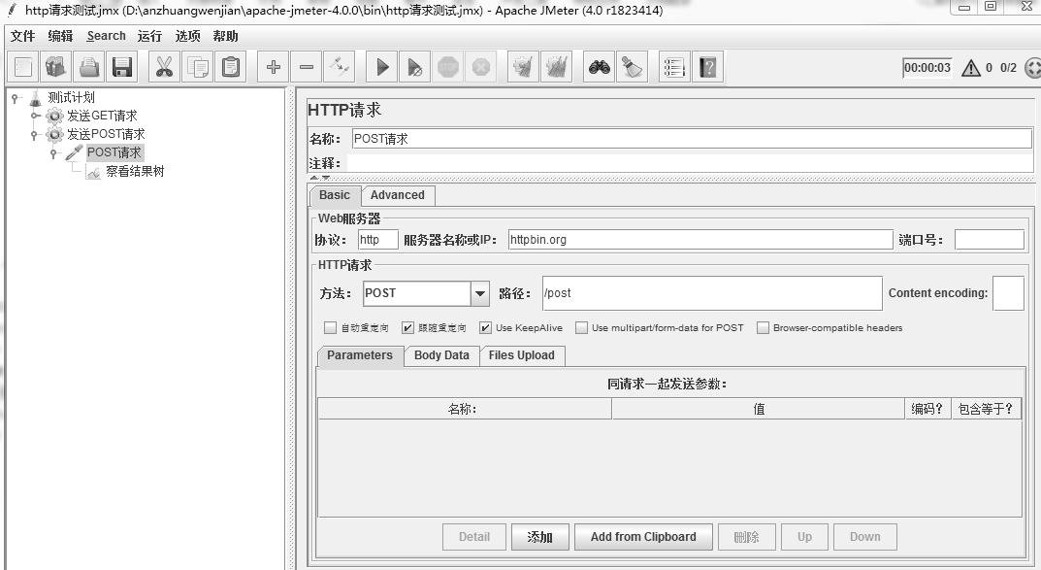
JMeter发送请求—POST请求
添加步骤：线程组>添加>Sampler>HTTP请求。
请求地址如下：http://httpbin.org/post。在JMeter配置信息，如图4-3-2-16所示。
图4-3-2-16

Slide 6
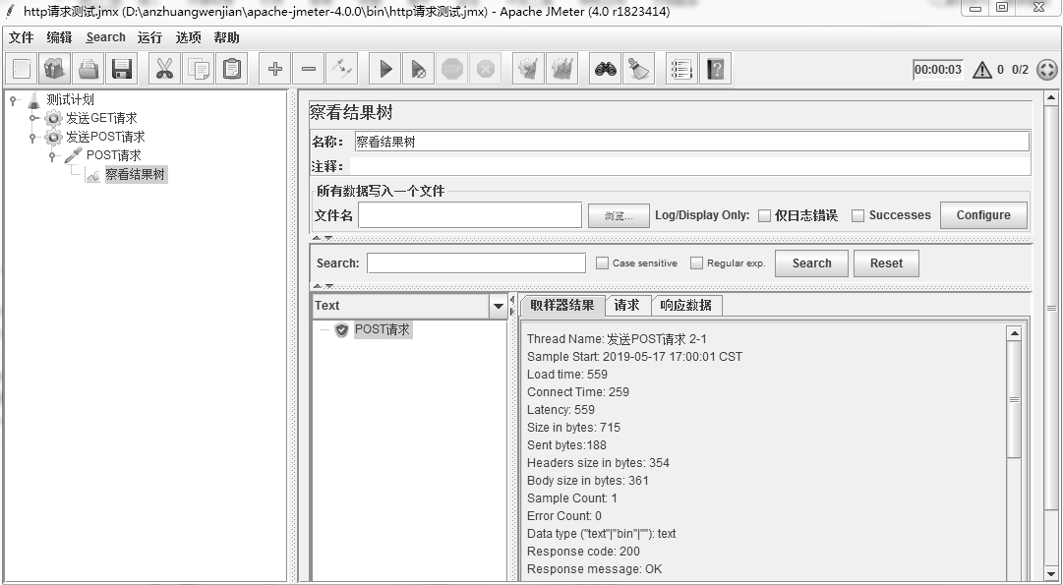
JMeter发送请求—POST请求
创建察看结果树，单击页面中的绿色方向箭头按钮，然后在察看结果树中查看结果，如图4-3-2-17所示。
图4-3-2-17

Slide 7
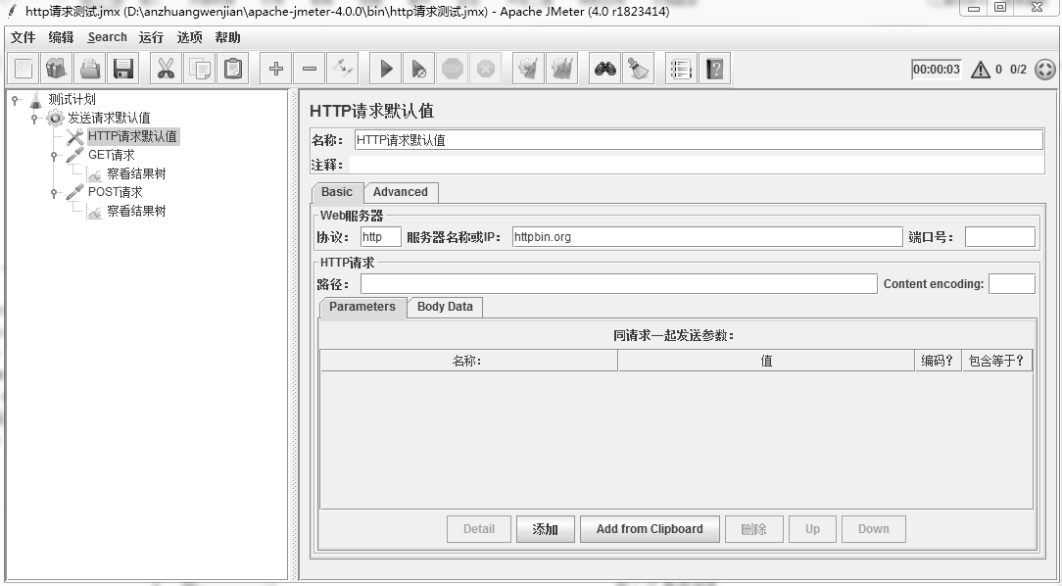
JMeter发送请求—发送请求默认值
添加步骤：线程组>添加>配置元件>HTTP请求默认值，然后进行配置，并把该元件放置到请求前面，如图4-3-2-18所示。
图4-3-2-18

Slide 8
感谢观看

